Slide 1
CHÀO MỪNG CÁC EM ĐẾN VỚI BÀI HỌC NGÀY HÔM NAY!

Slide 2
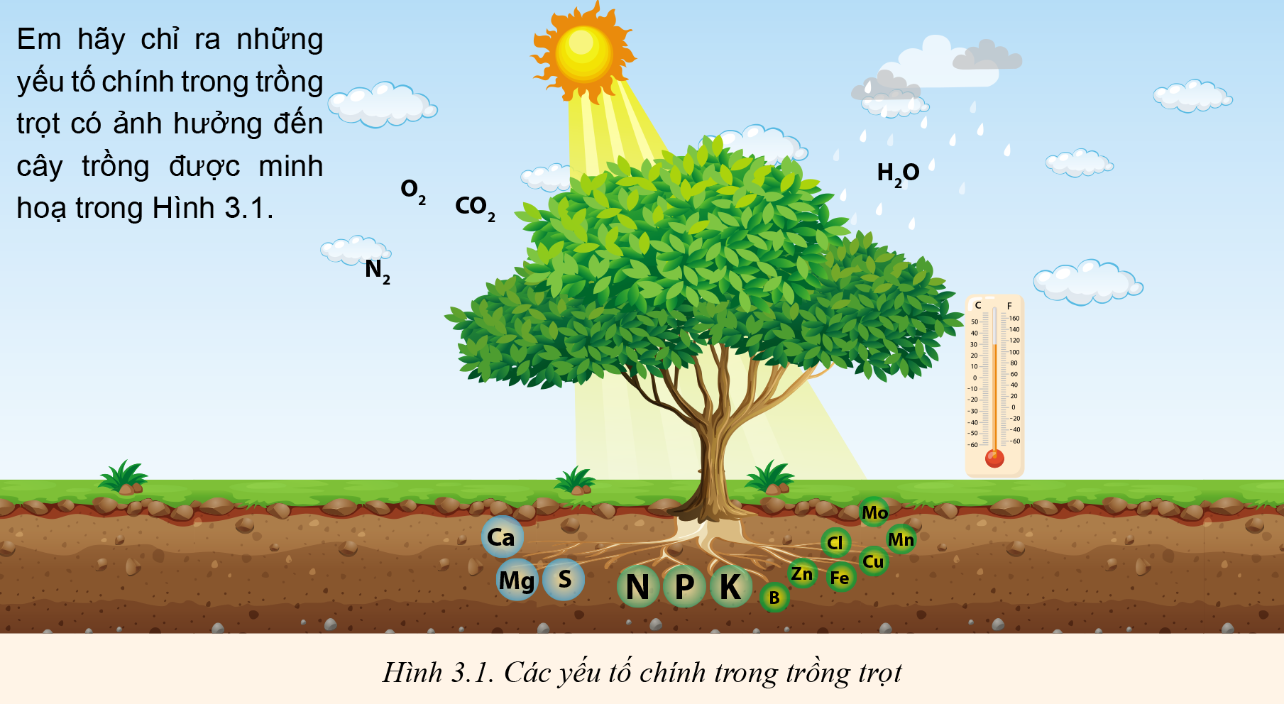
KHỞI ĐỘNG
Quan sát Hình 3.1 và chỉ ra những yếu tố chính trong trồng trọt có quan hệ với cây trồng được minh hoạ trong hình
Các yếu tố ảnh hưởng đến cây trồng gồm nhiệt độ, ánh sáng, nước (mưa), thành phần không khí (N₂,0₂, C0₂), dinh dưỡng, đất, giống cây trồng,...

Slide 3
BÀI 3.
MỐI QUAN HỆ GIỮA CÂY TRỒNG VÀ CÁC YẾU TỐ CHÍNH TRONG TRỒNG TRỌT

Slide 4
01
02
03
04
NỘI DUNG BÀI HỌC
05
Nhiệt độ
Dinh dưỡng
06
Ánh sáng
Giống cây trồng
Nước
07
Kỹ thuật canh tác
Đất

Slide 5

1.Nhiệt độ
Nhiệt độ ảnh hưởng như thế nào đến quang hợp và hô hấp của cây trồng?

Slide 6

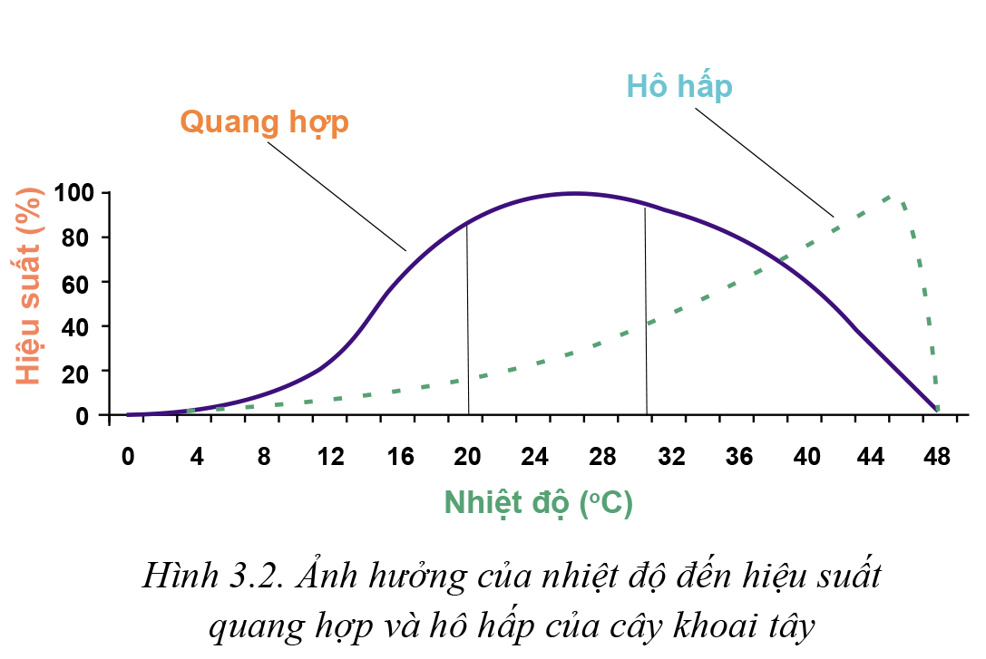
Quan sát Hình 3.2 và chỉ rõ phạm vi nhiệt độ thích hợp cho sinh trưởng của cây khoai tây được biểu thị trong hình

Slide 7
Hiệu suất quang hợp và hô hấp tăng hay giảm có ảnh hưởng như thế nào đến cây trồng?

Slide 8

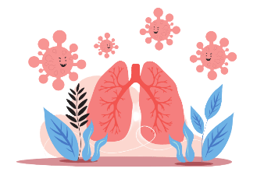

Nhiệt độ ảnh hưởng đến các quá trình sinh lí của cây trồng:
CAO
THẤP

Slide 9


Phạm vi nhiệt độ thích hợp cho sinh trưởng của cây khoai tây trong khoảng từ 20 - 26°c. Trong phạm vi đó, cây khoai tây có hiệu suất quang hợp cao (đạt cao nhất ở 26°C), hiệu suất hô hấp thấp (giảm tiêu hao vật chất là sản phẩm quang hợp). Nhiệt độ ảnh hưởng đến sinh trưởng, phát triển của cây trồng.
Nhiệt độ cao làm hạt mất sức sống; rể, thân lá sinh trưởng kém; ra hoa, đậu quả và kết hạt kém; rút ngắn thời gian sinh trưởng; nhiều loại cây trồng khó tạo củ (khoai tây, hành tây, cải củ,...), khó cuốn bắp (cải bắp. xà lách,...).
Nhiệt độ thấp làm hạt khó nảy mầm, cây còi cọc chậm phát triển; ra hoa, đậu quả và kết hạt kém. Nhiệt độ quá cao hoặc quá thấp làm giảm khả năng chống chịu sâu, bệnh hại và điều kiện ngoại cảnh bất lợi của cây trồng; giảm năng suất, chất lượng và khả năng bảo quản nông sản.

Slide 10

Hiệu suất quang hợp và hô hấp ảnh hưởng đến cây trồng:
Hiệu suất quang hợp tăng cây sinh trưởng tốt.
Hiệu suất hô hấp tăng cây sinh trưởng chậm, nhanh già hoá.

Slide 11

2. Ánh sáng
Ánh sáng ảnh hưởng như thế nào đến cây trồng?
Dựa vào mục Em có biết/ trang 14 SGK hãy cho biết: Thế nào là cây ngày ngắn, cây ngày dài?

Slide 12


Cường độ chiếu sáng
Chất lượng ánh sáng
Thời gian chiếu sáng

Slide 13

Ánh sáng thích hợp làm tăng hiệu suất quang hợp; kích thích sinh trưởng thân, lá; phân cành/phân nhánh tốt; hình thái các bộ phận của cây cân đối; kích thích phân hóa mầm hoa; phân hóa giới tính (hoa đực, hoa cái — ví dụ cây họ bầu bí như dưa chuột, bí xanh, bí đỏ,...) của cây trồng.

Slide 14



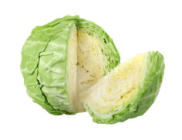
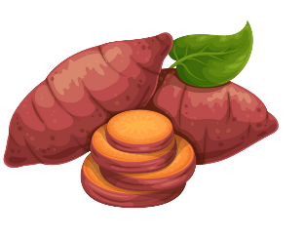
Cây ngày dài: Cây trồng phản ứng với thời gian chiếu sáng trong ngày dài (trên 12 giờ) để phân hoá mầm hoa (thanh long, cải bắp, hành tây,...)
Cây ngày ngắn: phản ứng với thời gian chiếu sáng trong ngày ngắn (dưới 12 giờ) được gọi là cây ngày ngắn (hoa cúc, rau muống, khoai lang,...).

Slide 15
3. Nước
Nêu vai trò của nước đối với cây trồng?
Quan sát bảng 3.1, em hãy cho biết việc thiếu hoặc thừa nước ảnh hưởng đến cây trồng như thế nào?
TT | Loại cây trồng | Thời kỳ khủng hoảng nước
1 | Rau ăn lá | Sinh trưởng sinh dưỡng
2 | Rau ăn hoa | Ra hoa, hoa phát triển
3 | Cây ăn quả | Ra hoa, thụ phấn, quả phát triển
4 | Cây lấy củ | Củ hình thành và phát triển
5 | Cây lấy hạt | Ra hoa, thụ phấn, kết hạt

Slide 16

Vai trò: Nước tham gia cấu tạo nguyên sinh chất của tế bào; hoà tan và vận chuyển các chất trong cây; tham gia vào các quá trình sinh lí, sinh hoá diễn ra ở trong cây; điều hoà nhiệt độ bề mặt lá cây.
Các loài cây trồng khác nhau có nhu cầu nước khác nhau.
Thiếu nước: Cây sinh trưởng, phát triển chậm, còi cọc; giảm năng suất, giảm chất lượng; rụng lá, rụng hoa, rụng quả; cây héo úa và chết khô.
Thừa nước: Các bộ phận của cây mọng nước non mềm dễ bị sâu bệnh hại; giảm chất lượng (giảm độ giòn, ăn nhạt,...); độ ẩm đất quá cao (đất ngập úng) gây nghẹt rễ do thiếu oxygen làm cây héo; khó bảo quản (dễ thối hỏng trong quá trình bảo quản).

Slide 17
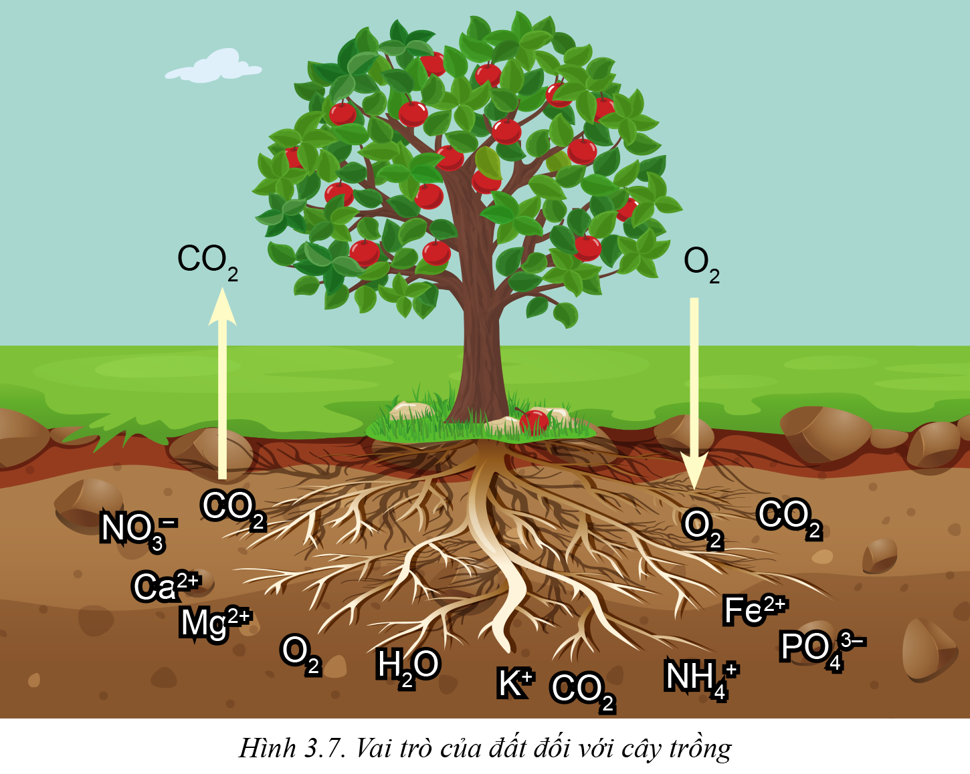
4. Đất
Dựa vào hình 3.7, hãy chỉ rõ mối quan hệ giữa đất với cây trồng?

Slide 18
Đất là nơi dự trữ và cung cấp nước, dinh dưỡng cho cây trồng.
Đất giúp trao đổi khí giữa rễ cây và môi trường.
Đất giữ cho cây đứng vững.

Slide 19

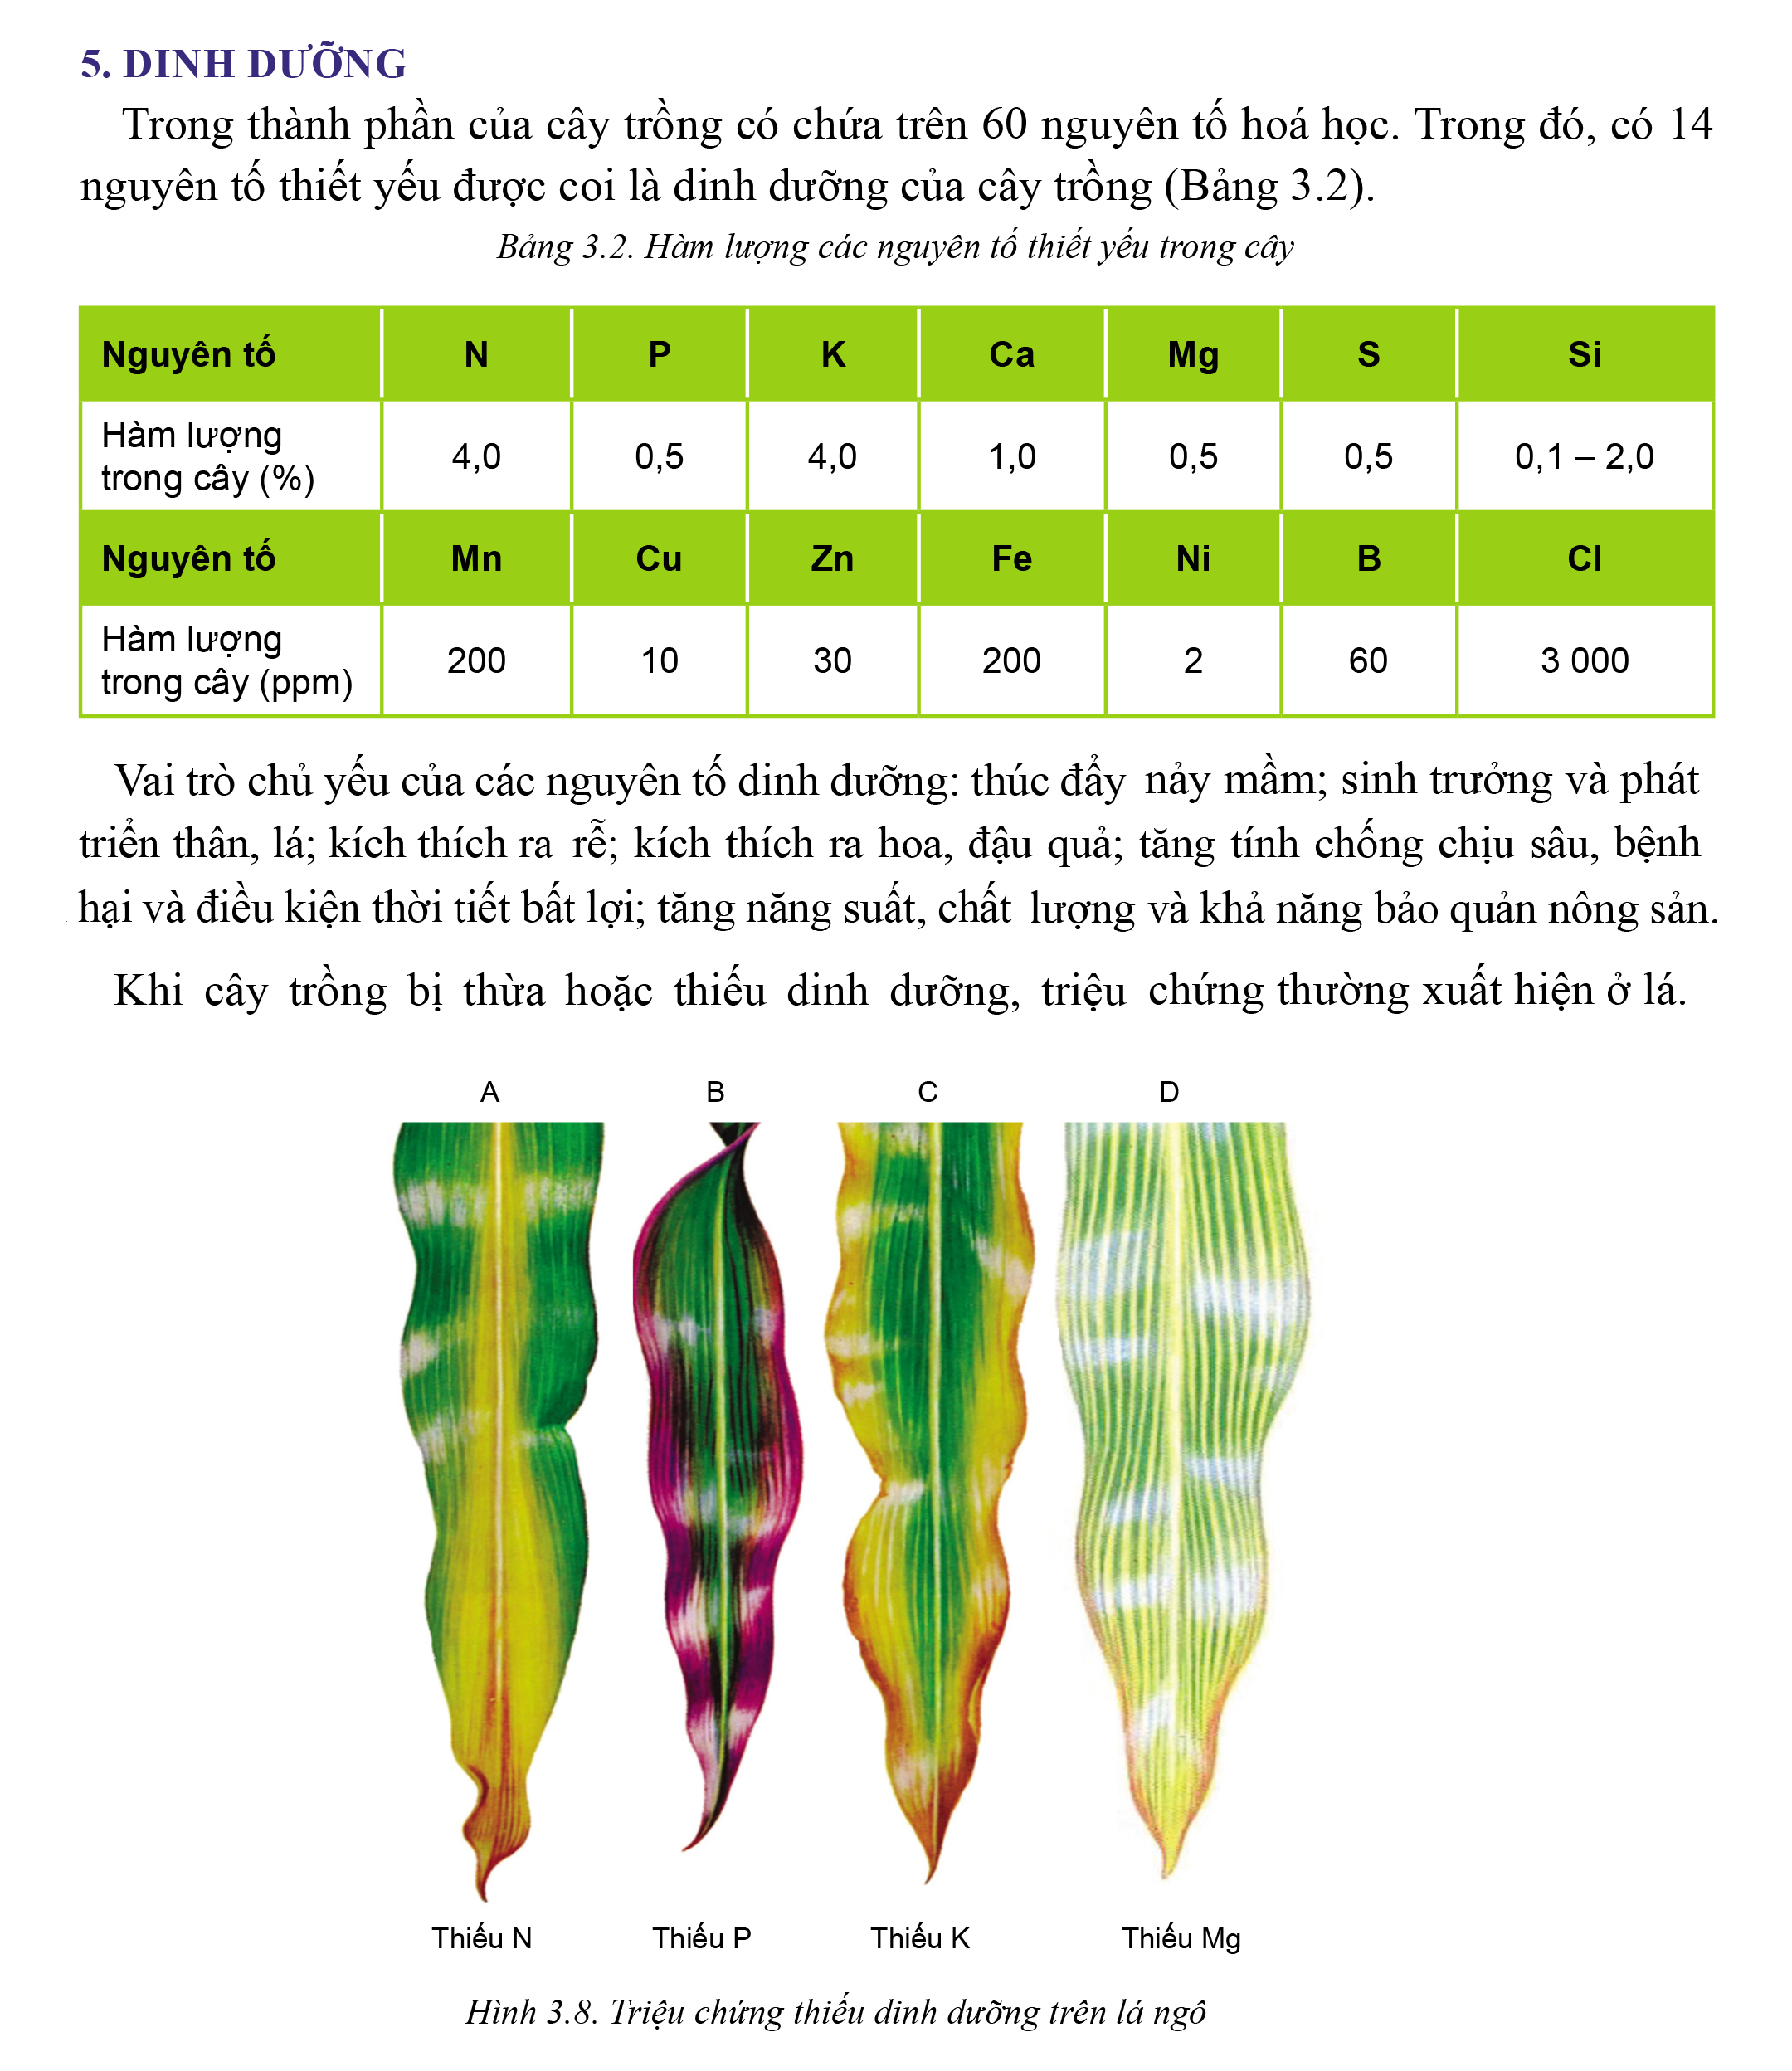
5. Dinh dưỡng
Quan sát bảng 3.2 và trả lời câu hỏi:
Trong 14 nguyên tố dinh dưỡng cần thiết cho cây trồng, nguyên tố nào là đa lượng, trung lượng và vi lượng?
Rút ra vai trò của các chất dinh dưỡng.

Slide 20

Các nguyên tố đa lượng: N, P, K.
Các nguyên tố trung lượng: Ca, Mg, s, Si.
Các nguyên tố vi lượng: Mn, Cu, Zn, Fe, Ni, B, Cl.
Vai trò chủ yếu của các nguyên tố dinh dưỡng: thúc đẩy nảy mầm; sinh trưởng và phát triển thân, lá; kích thích ra rễ; kích thích ra hoa, đậu quả; tăng tính chống chịu sâu, bệnh hại và điều kiện thời tiết bất lợi; tăng năng suất, chất lượng và khả năng bảo quản nông sản
WORLD’S
BEST
BOSS

Slide 21
6. Giống cây trồng
Giống cây trồng ảnh hưởng như thế nào đến sự sinh trưởng và phát triển của cây trồng?

Slide 22

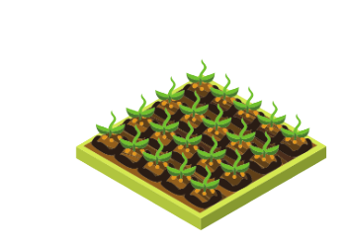
Giống cây trồng được coi là tư liệu sản xuất đặc biệt quan trọng. Giống quyết định chủ yếu đến đặc điểm hình thái, khả năng sinh trưởng, phát triển, khả năng chống chịu sâu, bệnh và điều kiện ngoại cảnh bất lợi của cây trồng.Năng suất và chất lượng của cây trồng phụ thuộc chủ yếu vào giống.
Giống cây trồng thích nghi với từng vùng sinh thái nhất định. Vì vậy, tùy từng vùng sinh thái cụ thể, cần lựa chọn giống cây trồng thích hợp.

Slide 23

7. Kỹ thuật canh tác
Để cây trồng sinh trưởng, phát triển tốt, cần áp dụng những biện pháp kỹ thuật canh tác nào? Vì sao?

Slide 24




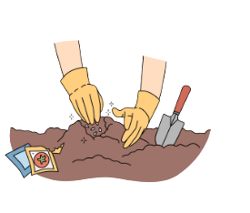
Biện pháp làm đất
Biện pháp gieo trồng
Biện pháp xới xáo, vun gốc, làm cỏ
Biện pháp tưới nước
Biện pháp cắt tỉa
Biện pháp phòng trừ sâu, bệnh

Slide 25

LUYỆN TẬP
Thảo luận cặp đôi
1. Em hãy phân tích tác động của nhiệt độ đối với cây trồng.
2. Quan sát Hình 3.3 và cho biết nhiệt độ ảnh hưởng như thế nào đến sự ra hoa của cây phong lữ thảo.

Slide 26


a.Tác động của nhiệt độ đối với cây trồng:
Nhiệt độ ảnh hưởng đến các quá trình sinh lí của cây trồng:
Nhiệt độ cao làm giảm hiệu suất quang hợp, tăng hiệu suất hô hấp.
Nhiệt độ thấp làm giảm hiệu suất quang hợp và hô hấp.
Nhiệt độ ảnh hưởng đến sinh trưởng, phát triển của cây trồng.
Nhiệt độ cao làm hạt mất sức sống; rễ, thân lá sinh trưởng kém; ra hoa, đậu quả và kết hạt kém; rút ngắn thời gian sinh trưởng; nhiều loại cây trồng khó tạo củ (khoai tây, hành tây, cải củ,...), khó cuốn bắp (cải bắp. xà lách,...).
Nhiệt độ thấp làm hạt khó nảy mầm, cây còi cọc chậm phát triển; ra hoa, đậu quả và kết hạt kém. Nhiệt độ quá cao hoặc quá thấp làm giảm khả năng chống chịu sâu, bệnh hại và điều kiện ngoại cảnh bất lợi của cây trồng; giảm năng suất, chất lượng và khả năng bảo quản nông sản.
Hiệu suất quang hợp và hô hấp ảnh hưởng đến cây trồng:
Hiệu suất quang hợp tăng → cây sinh trưởng tốt.
Hiệu suất hô hấp tăng → cây sinh trưởng chậm, nhanh già hoá.

Slide 27



b.Hình 3.3 cho biết nhiệt độ ảnh hưởng như thế nào đến sự ra hoa của cây phong lữ thảo: Khi tăng nhiệt độ từ 17 - 26°C, thời gian ra hoa của cây phong lữ thảo giảm từ 73 ngày xuống còn 42 ngày và hòa ra nhiều hơn nhiệt độ thấp làm chậm ra hoa. Nhiệt độ ấm áp làm cây ra hoa sớm và ra nhiều hoa.

Slide 28
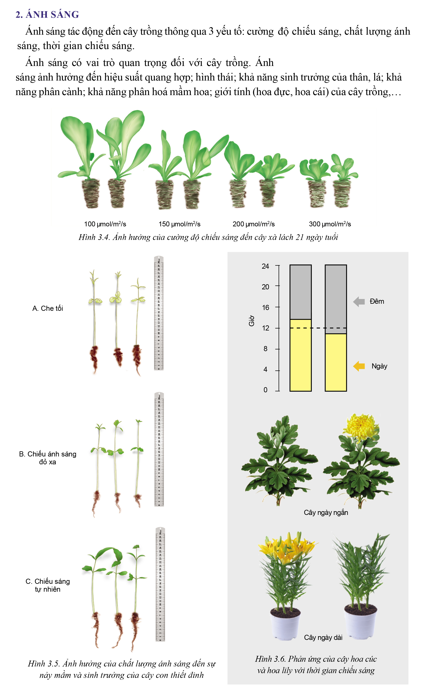
Quan sát Hình 3.4 đến Hình 3.6 và phân tích quan hệ giữa ánh sáng với cây trồng được biểu thị trong các hình.

Slide 29

Hình 3.4: Ở cường độ chiếu sáng yếu (100 pmol/m²/s), lá xà lách dài, mảnh, màu xanh nhạt, cây cao. Ở cường độ chiếu sáng mạnh (300 pmol/m²/s), lá xà lách rất ngắn, màu xanh đậm, cây thấp. Hình cho thấy cường độ ánh sáng có ảnh hưởng đến khả năng sinh trưởng thân lá và màu sắc lá xà lách.
Hình 3.5: Ở điều kiện che tối hoặc chiếu ánh sáng đỏ xa, thân cây mầm thiết đinh vươn dài, mảnh, xanh nhạt và chậm ra lá thật. Ở điều kiện ánh sáng tự nhiên (có nhiều ánh sáng đỏ và ánh sáng xanh), cây mầm thiết đinh thấp hơn nhưng cây xanh tốt, ra nhiều lá thật.
Hình 3.6: Khi chiếu sáng 14 giờ/ngày (10 giờ tối/ngày) cây hoa cúc không ra hoa, cây hoa lily ra hoa; khi chiếu sáng 12 giờ/ngày (12 giờ tối/ngày) cây hoa cúc ra hoa, cây hoa lily không ra hoa. Hình cho thấy thời gian chiếu sáng ảnh hưởng đến khả năng phân hoá mầm hoa, ra hoa của cây hoa cúc và cây hoa lily.

Slide 30
Quan sát Hình 3.8 và cùng mô tả triệu chứng thiếu dinh dưỡng trên lá ngô.
Lá ngô thiếu N: lá biến vàng cả phần phiến lá và gân lá.
Lá ngô thiếu P: lá có màu tím than từ mép lá lan dần vào trong phiến lá.
Lá ngô thiếu K: lá biến vàng từ mép lá lan dần vào trong phiến lá.
Lá ngô thiếu Mg: phần thịt lá biến vàng trong khi gân lá vẫn xanh.

Slide 31
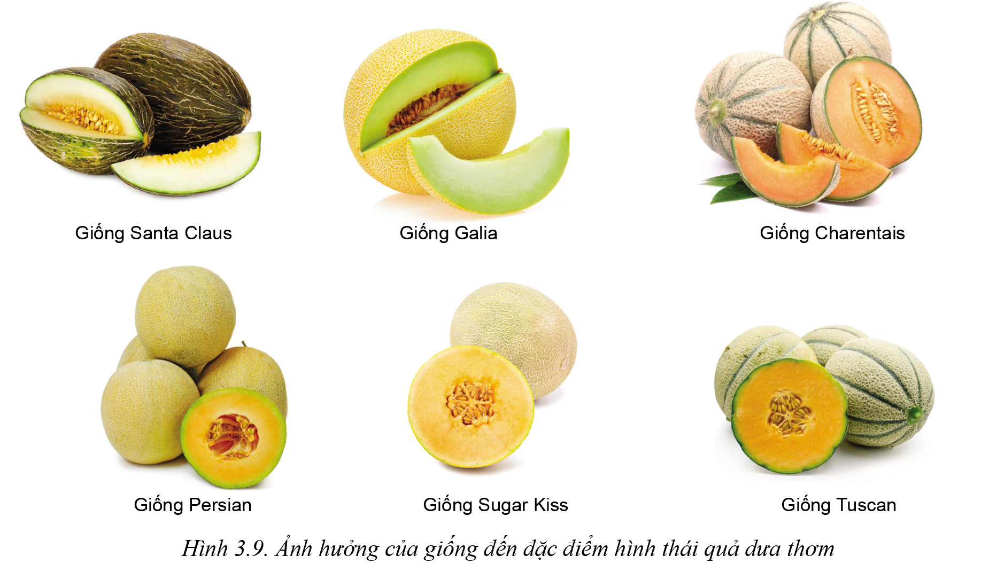

Quan sát Hình 3.9 và mô tả những đặc điểm khác biệt về hình thái quả của các giống dưa thơm, kết quả mô tả điền vào bảng:

Slide 32
Đặc điểm quả | Giống dưa thơm
 | Santa Claus | Galia | Charentais | Persian | Sugar Kiss | Tuscan
Màu vỏ quả
Màu thịt quả
Vết sọc trên quả
Mật độ vân lưới

Slide 33
Đặc điểm quả | Giống dưa thơm
 | Santa Claus | Galia | Charentais | Persian | Sugar Kiss | Tuscan
Màu vỏ quả | Xanh đậm | Vàng | Nâu vàng | Vàng | Vàng sáng | Xanh
Màu thịt quả | Trắng | Xanh ngọc | Vàng cam | Vàng cam | Vàng cam | Vàng cam
Vết sọc trên quả | Không có | Không có | Có | Không có | Không có | Có
Mật độ vân lưới | Thưa | Dày | Dày | Dày | Dày | Dày

Slide 34

VẬN DỤNG
Trong trồng trọt, người ta thường thắp đèn cho cây thanh long, cây hoa cúc nhằm mục đích gì? Vì sao?

Slide 35

Câu trả lời:
Cây thanh long cảm ứng với ánh sáng ngày dài để phân hoá mầm hoa. Vào mùa đông, thời gian chiếu sáng trong ngày ngắn sẽ ức chế ra hoa ở cây thanh long. Vì vậy, để giúp cây thanh long ra hoa đậu quả trong mùa đông, người ta thường thắp đèn để kéo dài thời gian chiếu sáng trong ngày giúp cây phân hoá mầm hoa.
Cây hoa cúc cảm ứng với ánh sáng ngày ngấn để phân hoá mầm hoa. Vào mùa đông, thời gian chiếu sáng trong ngày ngắn sẽ kích thích cây hoa cúc ra hoa sớm khi cây còn nhỏ. Vì vậy, để ức chế ra hoa sớm, giúp cây sinh trưởng thân lá tốt, thân cao và mập, cho chất lượng hoa tốt, người ta thường thắp đèn để kéo dài thời gian chiếu sáng trong ngày.

Slide 36
Tìm hiểu yêu cầu về nhiệt độ, ánh sáng, nước (độ ẩm), đất và dinh dưỡng của một số loại cây trồng phổ biến ở địa phương.
Yếu tố trong trồng trọt | Cây lúa | Cây cà chua | Cây chuối
Nhiệt độ
Ánh sáng
Độ ẩm và lượng mưa
Đất
Dinh dưỡng (lượng bón cho 1 ha)

Slide 37
HƯỚNG DẪN VỀ NHÀ
1.Củng cố lại kiến thức đã học ở bài 3.
2.Hoàn thành bài tập được giao: Tìm hiểu thêm các yếu tố khác trong trồng trọt có ảnh hưởng đến cây trồng như: không khí, mưa gió, sâu bệnh, cỏ dại, con người….
3.Xem trước nội dung bài Ôn tập chủ đề 1.

Slide 38
CẢM ƠN CÁC EM ĐÃ
LẮNG NGHE BÀI GIẢNG!

